Slide 1






Management & Governance
비즈니스 민첩성과 거버넌스 제어를 지원하는 서비스
확장
간편성
동적으로 대규모 클라우드 리소스를 관리 및 프로비저닝
리소스의 관리 및 거버넌스 복잡성 감소를 위한 단일 제어 제공
AWS Auto Scaling
AWS Organizations
AWS Well-Architected Tool
비용 절감
타사 솔루션
리소스 사용률에 액세스하고 비용 절감 방법 식별
시스템을 확장 및 보강하도록 지원하는 방대한 파트너 생태계 제공
Amazon CloudWatch
AWS CloudTrail
AWS Marketplace
Notes:
AWS Secrets Manager는 보안, 자격 증명 및 규정 준수 서비스들 중에서, 보안 암호의 수명 주기를 중앙에서 관리하는 데이터 보호 서비스입니다.
Secrets Manager를 사용하지 않은, 그러니까 과거 많은 서비스들은
응용프로그램에 인증 정보, 즉 자격 증명을 포함하는 경우가 많았습니다.
간단히 API key를 하드 코딩해서 만들거나 애플리케이션 내 파일에 함께 포함하는 경우를 생각할 수 있습니다.
문제는, 이러한 자격 증명을 교체해야 할 때 단순히 새 자격 증명을 생성하고 끝나는 것이 아니라
자격 증명을 수정했으니, 자격증명이 포함되어 있던 응용 프로그램을 업데이트 해야 하고
업데이트 된 응용프로그램을 재배포하는 추가 과정이 필요하게 됩니다.
더해서, 만일 하나의 자격증명을 공유하는 애플리케이션이 여러 개라면,
그 중 하나를 업데이트하지 않으면 문제가 발생하기도 하겠죠.
따라서 이러한 시간 및 노력 비용의 문제로 자격 증명 교체 및 순환을 하지 않기도 하며,
이는 결국 당연히 보안 위험을 야기합니다.

Slide 2



AWS Secrets Manager
AWS 보안, 자격 증명 및 규정 준수 서비스 중, 보안 암호의 수명 주기를 중앙에서 관리하는 데이터 보호 서비스
Custom application
secrets
Generic database
응용프로그램에 인증 정보(secret)을 포함
자격 증명 순환 필요 시,
새 자격 증명 생성
응용 프로그램 업데이트
업데이트된 응용프로그램 재 배포
결국 자격 증명 순환을 하지 않기로 결정
보안 위험 야기
Notes:
AWS Secrets Manager는 보안, 자격 증명 및 규정 준수 서비스들 중에서, 보안 암호의 수명 주기를 중앙에서 관리하는 데이터 보호 서비스입니다.
Secrets Manager를 사용하지 않은, 그러니까 과거 많은 서비스들은
응용프로그램에 인증 정보, 즉 자격 증명을 포함하는 경우가 많았습니다.
간단히 API key를 하드 코딩해서 만들거나 애플리케이션 내 파일에 함께 포함하는 경우를 생각할 수 있습니다.
문제는, 이러한 자격 증명을 교체해야 할 때 단순히 새 자격 증명을 생성하고 끝나는 것이 아니라
자격 증명을 수정했으니, 자격증명이 포함되어 있던 응용 프로그램을 업데이트 해야 하고
업데이트 된 응용프로그램을 재배포하는 추가 과정이 필요하게 됩니다.
더해서, 만일 하나의 자격증명을 공유하는 애플리케이션이 여러 개라면,
그 중 하나를 업데이트하지 않으면 문제가 발생하기도 하겠죠.
따라서 이러한 시간 및 노력 비용의 문제로 자격 증명 교체 및 순환을 하지 않기도 하며,
이는 결국 당연히 보안 위험을 야기합니다.

Slide 3
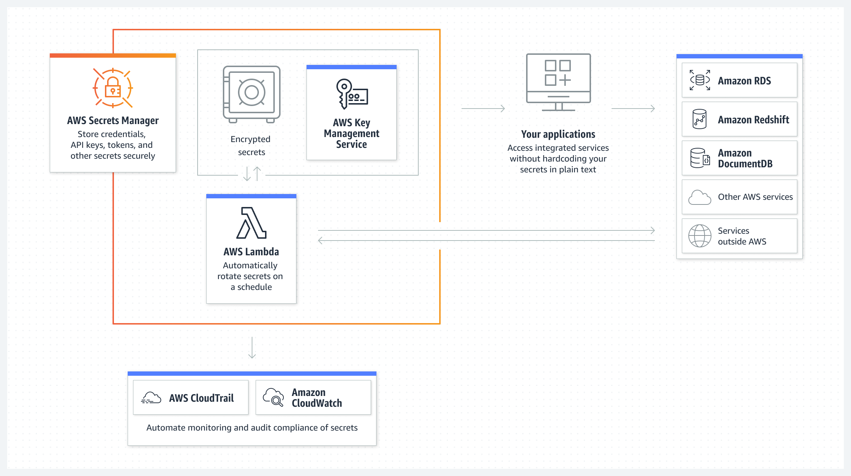
AWS Secrets Manager
AWS 보안, 자격 증명 및 규정 준수 서비스 중, 보안 암호의 수명 주기를 중앙에서 관리하는 데이터 보호 서비스
Custom application
secrets
Generic database
응용프로그램에 인증 정보(secret)을 포함
자격 증명 순환 필요 시,
새 자격 증명 생성
응용 프로그램 업데이트
업데이트된 응용프로그램 재 배포
결국 자격 증명 순환을 하지 않기로 결정
보안 위험 야기
하드코딩된 자격 증명을 Secrets Manager에 대한 API 호출로 대체
지정된 예약에 따라 자동으로 암호 순환 구성 가능
Notes:
이러한 문제 속에서, 보안 암호와 그 수명 주기를 중앙에서 관리하는 Secrets Manager를 사용할 수 있습니다.
Secrets Manager를 사용하면. 애플리케이션에 하드코딩된 자격증명을 Secrets Manager에 대한 API 호출로 대체 할 수 있습니다.
또한 지정한 예약에 따라 자동으로 암호 순환을 구성할 수도 있습니다.

Slide 4
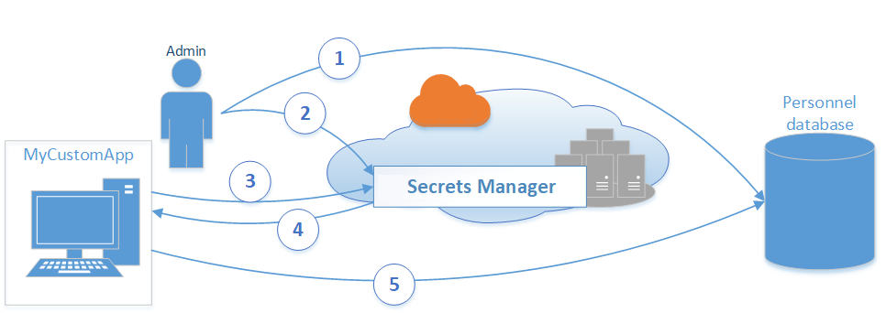
AWS Secrets Manager
Basic scenario
credentials 생성
credential을 Secrets Manager에 저장
애플리케이션이 Secrets Manager API를 통해 저장된 credential을 검색
Secrets Manager가 애플리케이션으로 credential 반환
반환 값을 통해 DB에 액세스
Database credentials
Application credentials
OAuth tokens
API keys
Notes:
Secrets Manager를 사용하는 상황에 대해 basic scenario를 통해 알아보겠습니다.
DB를 사용하는 응용 프로그램이 있다고 가정했을 때,
우선 DB 관리자는 애플리케이션이 DB 서버에 접근할 수 있게 하는 자격 증명을 생성합니다.
그리고 생성한 자격 증명을 Secrets Manager에 저장합니다.
이후 애플리케이션이 DB에 접근할 때는, Secrets Manger API call을 통해 저장된 Credential을 쿼리합니다.
그러면 Secrets Manager가 해당 자격 증명을 반환하고,
이렇게 받은 자격 증명을 통해 애플리케이션은 DB에 액세스 할 수 있습니다.
이번 예시는 DB credential을 예시로 들었지만,
Secrets Manager에는 DB 뿐만 아니라,
Application credential, Oauth token, API key 등의 자격 증명 또한 저장하여 관리할 수 있습니다.

Slide 5



AWS Secrets Manager
Features of AWS Secrets Manager
AWS Key Management Service (AWS KMS)
모든 암호(secret)를 KMS 키와 연결하여 자격 증명 암호화
TLS 등을 사용하는 안전한 호스트의 요청만 받아들임
Notes:
마지막으로 같이 사용되는 서비스와 함께 Secrets Manager의 기능에 대해 알아보겠습니다.
첫번째 특징은 자격 증명 데이터 암호화입니다.
AWS KMS를 사용하여, Secrets Manager에 저장되는 모든 자격증명을 암호화함으로써 보안을 강화합니다.
또한 Secrets Manager는 TLS를 사용하는 등 안전한 호스트의 요청이라고 판단되는 경우에만 응답을 진행하기 때문에,
전송 계층에 대한 보안 또한 신경 쓸 수 있습니다.

Slide 6

AWS Secrets Manager
Features of AWS Secrets Manager
AWS Key Management Service (AWS KMS)
AWS Secrets Manager
모든 암호(secret)를 KMS 키와 연결하여 자격 증명 암호화
TLS 등을 사용하는 안전한 호스트의 요청만 받아들임
런타임에 프로그래밍 방식으로 암호화된 자격 증명 동적 검색
보안 상태 개선
Notes:
두번째는 앞서 언급하였듯, 프로그래밍 방식으로 런타임에 자격증명을 동적으로 검색할 수 있다는 것입니다.
자격 증명이 필요하지 않은 경우에도 애플리케이션 코드에 암호 및 자격 증명이 포함되어 있는 상태보다 훨씬 보안을 극대화 할 수 있습니다.

Slide 7



AWS Secrets Manager
Features of AWS Secrets Manager
AWS Key Management Service (AWS KMS)
AWS Secrets Manager
AWS Lambda
모든 암호(secret)를 KMS 키와 연결하여 자격 증명 암호화
TLS 등을 사용하는 안전한 호스트의 요청만 받아들임
런타임에 프로그래밍 방식으로 암호화된 자격 증명 동적 검색
보안 상태 개선
사용자 개입 없이 지정된 일정에 따라 자동으로 암호 순환 가능
AWS Lambda 함수를 사용하여 순환 기준 정의
Notes:
세번째로, 사용자 개입 없이 자동 자격 증명 순환할 수 있는 기능이 있습니다.
사용자는 Lambda를 이용하여 순환 기준을 정의하는 것으로, custom된 Secrets Manager의 자동 순환 서비스를 제공받을 수 있습니다.

Slide 8



AWS Secrets Manager
Features of AWS Secrets Manager
Amazon Redshift
Amazon DocumentDB (with MongoDB compatibility)
Amazon Relational Database Service (Amazon RDS)
Amazon Aurora on Amazon RDS 등 모든 암호 순환 구성이 완료되어 있는 데이터베이스 및 서비스 즉시 사용 가능
Amazon Aurora on Amazon RDS
MySQL on Amazon RDS
PostgreSQL on Amazon RDS
Oracle on Amazon RDS
MariaDB on Amazon RDS
Microsoft SQL Server on Amazon RDS
Amazon DocumentDB
Amazon Redshift
Notes:
네번째로는 완벽히 구성되어 즉시 사용 가능한 서비스들과 연결하여 Secrets Manager를 사용할 수 있습니다.
앞서 Lambda 함수를 통해 자격증명 순환에 대한 설정을 사용자가 진행할 수 있다고 말씀드렸지만, 만일 더욱 편리한 방법을 찾고 있다면 aurora on Amazon RDS와 같이 모든 구성이 완료되어 있는 DB를 사용할 수도 있습니다.
덧붙여 DB 뿐만 아니라, 데이터 웨어하우스 솔루션인 Redshift 등 다른 AWS 서비스와도 연계할 수 있습니다.
아래 항목은 대표적으로 즉시 사용 가능한 항목들입니다.

Slide 9

AWS Secrets Manager
Features of AWS Secrets Manager
Amazon Redshift
AWS Identity and Access Management (IAM)
Amazon DocumentDB (with MongoDB compatibility)
Amazon Relational Database Service (Amazon RDS)
Amazon Aurora on Amazon RDS 등 모든 암호 순환 구성이 완료되어 있는 데이터베이스 및 서비스 즉시 사용 가능
Amazon Aurora on Amazon RDS
MySQL on Amazon RDS
PostgreSQL on Amazon RDS
Oracle on Amazon RDS
MariaDB on Amazon RDS
Microsoft SQL Server on Amazon RDS
Amazon DocumentDB
Amazon Redshift
AWS IAM 권한 정책을 사용하여 Secret Manager 및 암호에 대한 관리 제한 가능
다양한 암호들 중 특정 암호만 읽을 수 있도록 하는 권한 또한 제한 가능
Notes:
다섯 번째로, IAM을 통해 Secrets Manager의 다양한 action에 대한 제한을 둘 수 있으며,

Slide 10
AWS Secrets Manager
Features of AWS Secrets Manager
AWS Secrets Manager
Amazon CloudWatch
AWS CloudTrail
CloudWatch, CloudTrail을 통해 Secret Manager의 자격 증명을 모니터링
Secrets Manager의 API call 및 관련 이벤트를 캡처 후 지정된 S3 버킷에 로그 저장
자격 증명의 부적절한 사용 및 암호 삭제 시도에 대한 검사 설정
Notes:
마지막으로, Secrets Manger는 다른 대부분의 AWS 서비스와 마찬가지로 CloudWatch와 CloudTrail의 모니터링 서비스를 사용할 수 있습니다.
이를 통해 관련 로그를 저장하거나 부적절한 사용에 대한 검사를 설정할 수 있습니다.
이상입니다. 감사합니다.

